Slide 1
course
选课管理子系统
MySQL数据库设计-选课管理子系统-汇报
Course selection system Summary of Report
Group11

Slide 2
选课数据分析
1
Data analysis of course selection
设计
过程
modules
MySQL数据库设计
2
Database Design
UI界面及功能设计
3
UI Interface and function desion
项目构思过程
连接及相关功能实现
4
Connectivity and functional implementation

Slide 3
01
Chapter
选课数据分析
Data analysis of course selection

Slide 4
数据库中需要哪些相关表以及信息？
What does the course selection system need?
A
账户表
肯定不可能让所有人用同一个账号进行登录，学生账户对应学生端、教师账户对应教师端、管理员账户对应root端。
B
选课表
C
课程表
所有学生选课的信息都将存储在这个数据库中。
选课选课，首先要有课程公示学生才可以进行选课。
选课表包含信息
1选课编号 2学生信息 3课程信息
课程表包含信息
1课程编号 2课程名称 3授课教室 4授课时间5授课教师
D
学生表
F
教师表
选课信息中需要声明由哪位学生选课，恰好账户信息也需要学生信息。
课程信息中需要声明是由哪位教师授课，恰好账户也需要教师信息。
学生表包含信息
1学生学号 2学生姓名 3所属学院
教师表包含信息
1教师编号 2教师姓名 3所属学院 4教师职称5课程起止周次 6授课总课时
E
学院表
教室表
G
教师本应有确定的岗位以及学院信息，学生应有确定的学院班级信息，考虑项目以学习为主，没有必要重复做一种项目，考虑再三删除了教师的岗位信息表以及学生的年级班级信息表。
课程信息中需要声明选择哪个教室进行授课，定义教师信息表。
学院表包含信息
1教室编号 2教室名称 3是否为多媒体教室
学院表包含信息
1学院编号 2学院名称

Slide 5
相关信息查询资料
Search for information
学生学号 学生编号共有10位，1~4位代表了学生入学年份；5~6位代表着学生所属学院；7位代表学生所属班级；8~10位代表学生特定编号。.
OPTION 01
教师编号 教师编号共有17位，前4位代表取得教资年份；5~6位代表所处省份；7~9位代表教师资格认定代码；10位代表教师类型；11位代教师性别；12~17位代表教师编号位次码。
OPTION 02
教室编号 教室编号共5位，如32106代表楼号-1，楼层-2，副教学楼1，教室号06。.
OPTION 03
教室名称 教室名称共4位，如C206代表教学区域-C，楼层-2，门牌号06。
OPTION 04
课程编号 其中开课编号共9位，1~2位代表开课学院；3位代表开课层次；4位代表开课类别；5位代表课程性质；6~7位代表课程流水号；8~9位代表开课学期。
OPTION 05

Slide 6
02
Chapter
MySQL数据库设计
Database Design

Slide 7
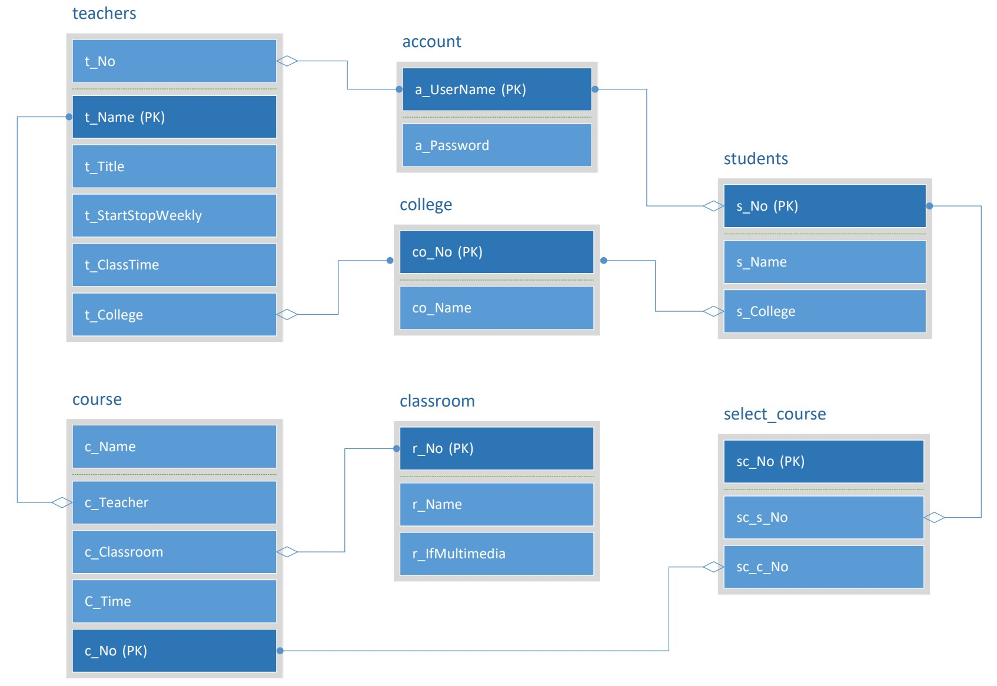
账户表
账户名称
教师表
学生表
账户密码
教师编号
学生学号(PK)
选课表
开课表
教师姓名(PK)
学生姓名
选课编号(PK)
课程编号(PK)
所属学院
所属学院
学生信息
课程名称
教师职称
课程信息
授课教室
起止周次
授课时间
总授课时
授课教师
学院表
教室表
学院编号(PK)
教室编号(PK)
学院名称
教室名称
是否为多媒体教室

Slide 8
用户分级管理问题
Hierarchical user management problem
学生用户
仅拥有教室的查看权限，
课程表的查看权限与选课
信息的修改权限(个人)。
教师用户
仅拥有教室表的查看权限，
课程表的查询修改权限。
考虑到实际设计工程实际应用后涉及人为录入或SQL注入等黑客攻击、系统bug等因素可能对数据造成损坏，必须进行用户分级管理以及安全性的考虑。首先在登录界面对连接到数据库的用户进行身份认证，以此来判断此用户是否属于合法的用户，合法的用户通过认证，不合法的用户拒绝连接。之后对每一种用户连接数据库的权限进行限制，除root用户外，创建学生账户与教师账户，并赋予特定权限，降低SQL注入的风险。

Slide 9
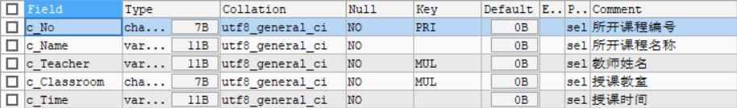
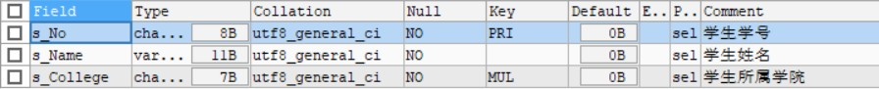
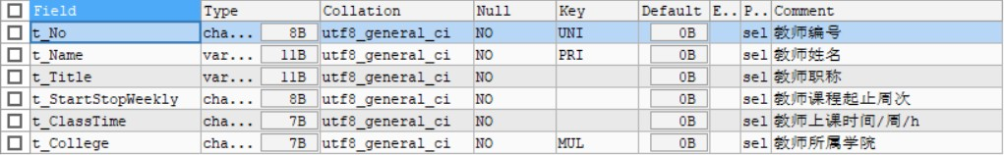
数据库相关表格创建
Datebase related table creation

Slide 10
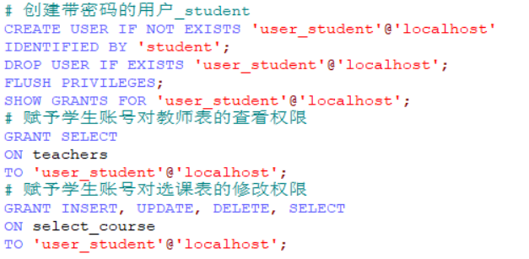
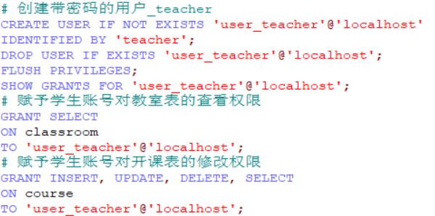
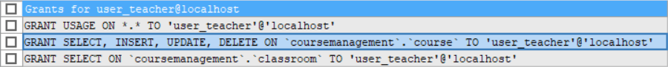
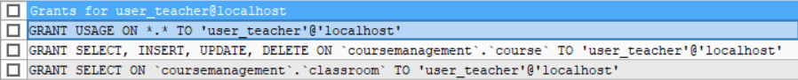
数据库用户创建
Datebase User creation

Slide 11
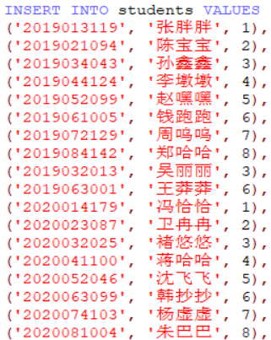
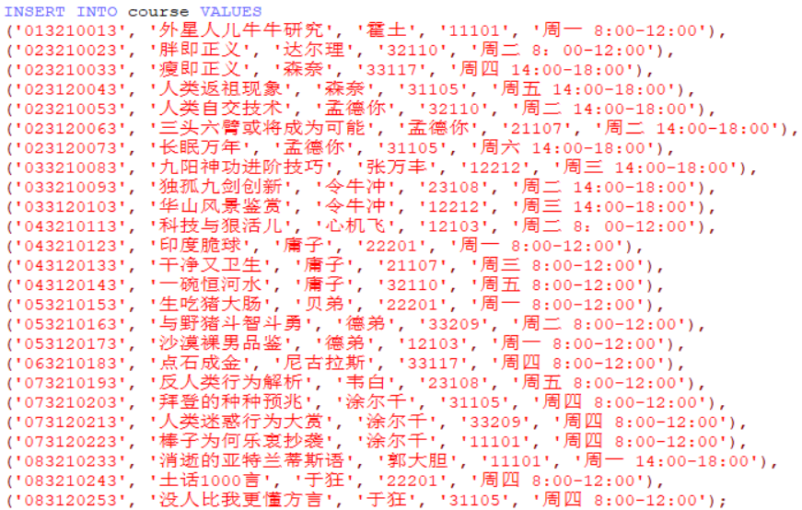
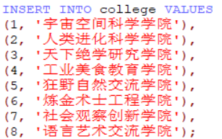
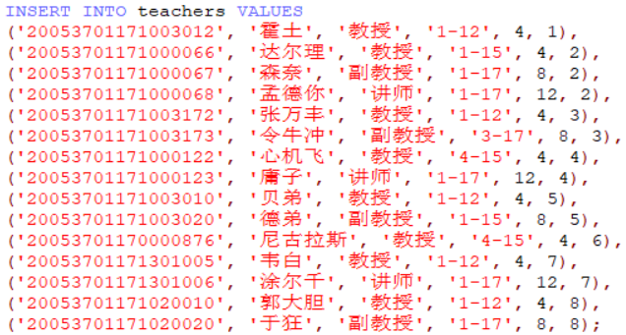
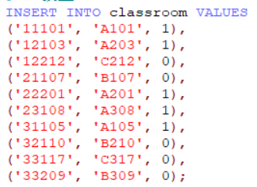
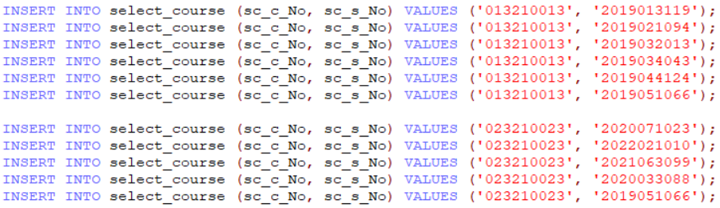
数据库表数据填充
Datebase table data population

Slide 12
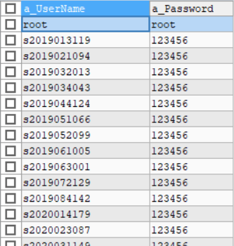
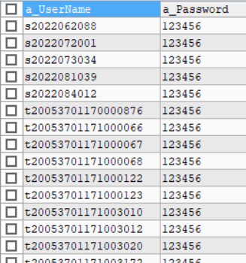
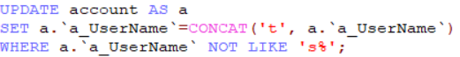
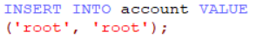

Slide 13
03
Chapter
UI界面及功能设计
UI interface and function design

Slide 14
四主界面
There are 4 mian interfaces
登陆界面
学生端
01
03
对连接到数据库的用户进行身份验证，
合法用户通过认证，不合法的用户拒绝进入。
为仍为初始密码的用户弹出密码修改UI。
展示登录学生所有可选课程
展示所有授课教师信息
展示该学生所有已选课程
对可选课程进行选课/退选操作
02
04
教师端
管理员
展示所有教室信息
展示该教师的所有授课信息
对该教师的授课进行退授操作
添加新授课信息操作
对数据库所有表格的所有操作
(666)

Slide 15
其它子界面
Other sub-interfaces
弱密码修改
用户反馈
允许用户在此对自己密码进行修改
将用户对该系统的意见建议发送给管理员端
无限制修改
仅学生端反馈
Notes:
内容页
4项目；

Slide 16


登录界面设计
Interfaces design
Notes:
内容页
4项目；

Slide 17

学生界面设计
Interfaces design
Notes:
内容页
4项目；

Slide 18

Notes:
内容页
4项目；

Slide 19

Notes:
内容页
4项目；

Slide 20
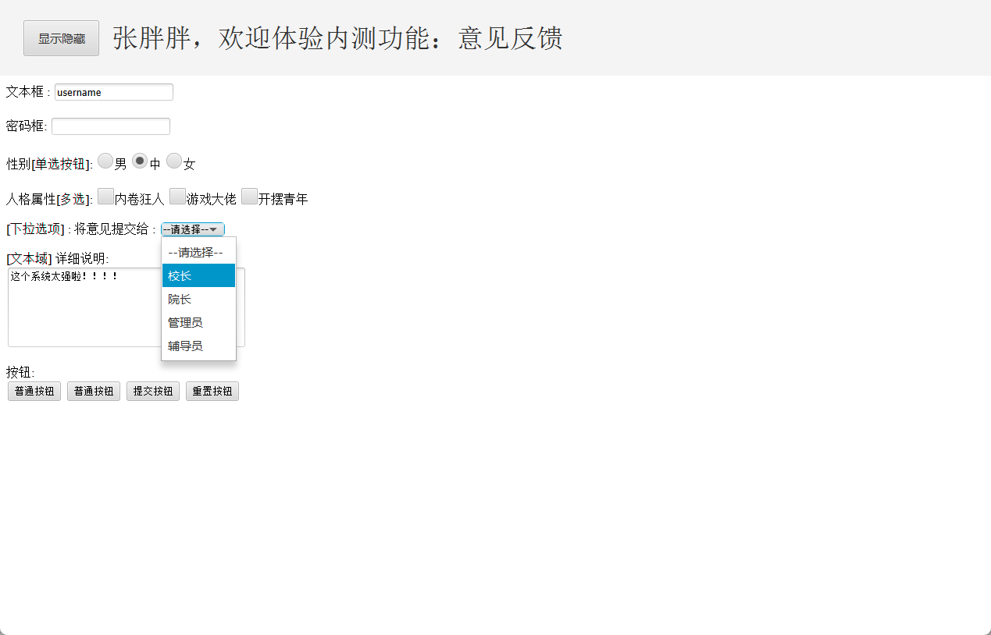
反馈界面设计
Interfaces design
Notes:
内容页
4项目；

Slide 21

教师界面设计
Interfaces design
Notes:
内容页
4项目；

Slide 22
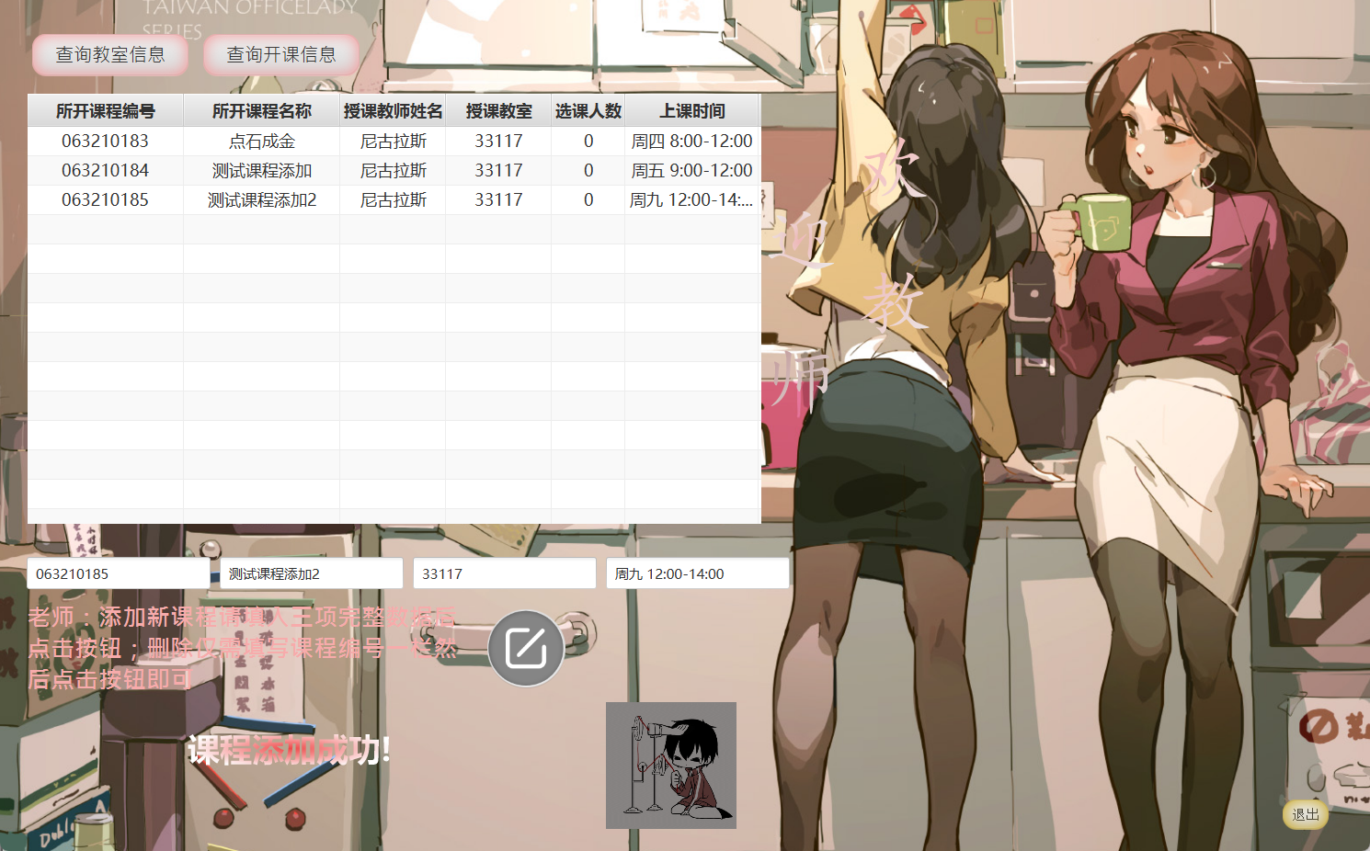
Notes:
内容页
4项目；

Slide 23

管理员界面设计
Interfaces design
Notes:
内容页
4项目；

Slide 24
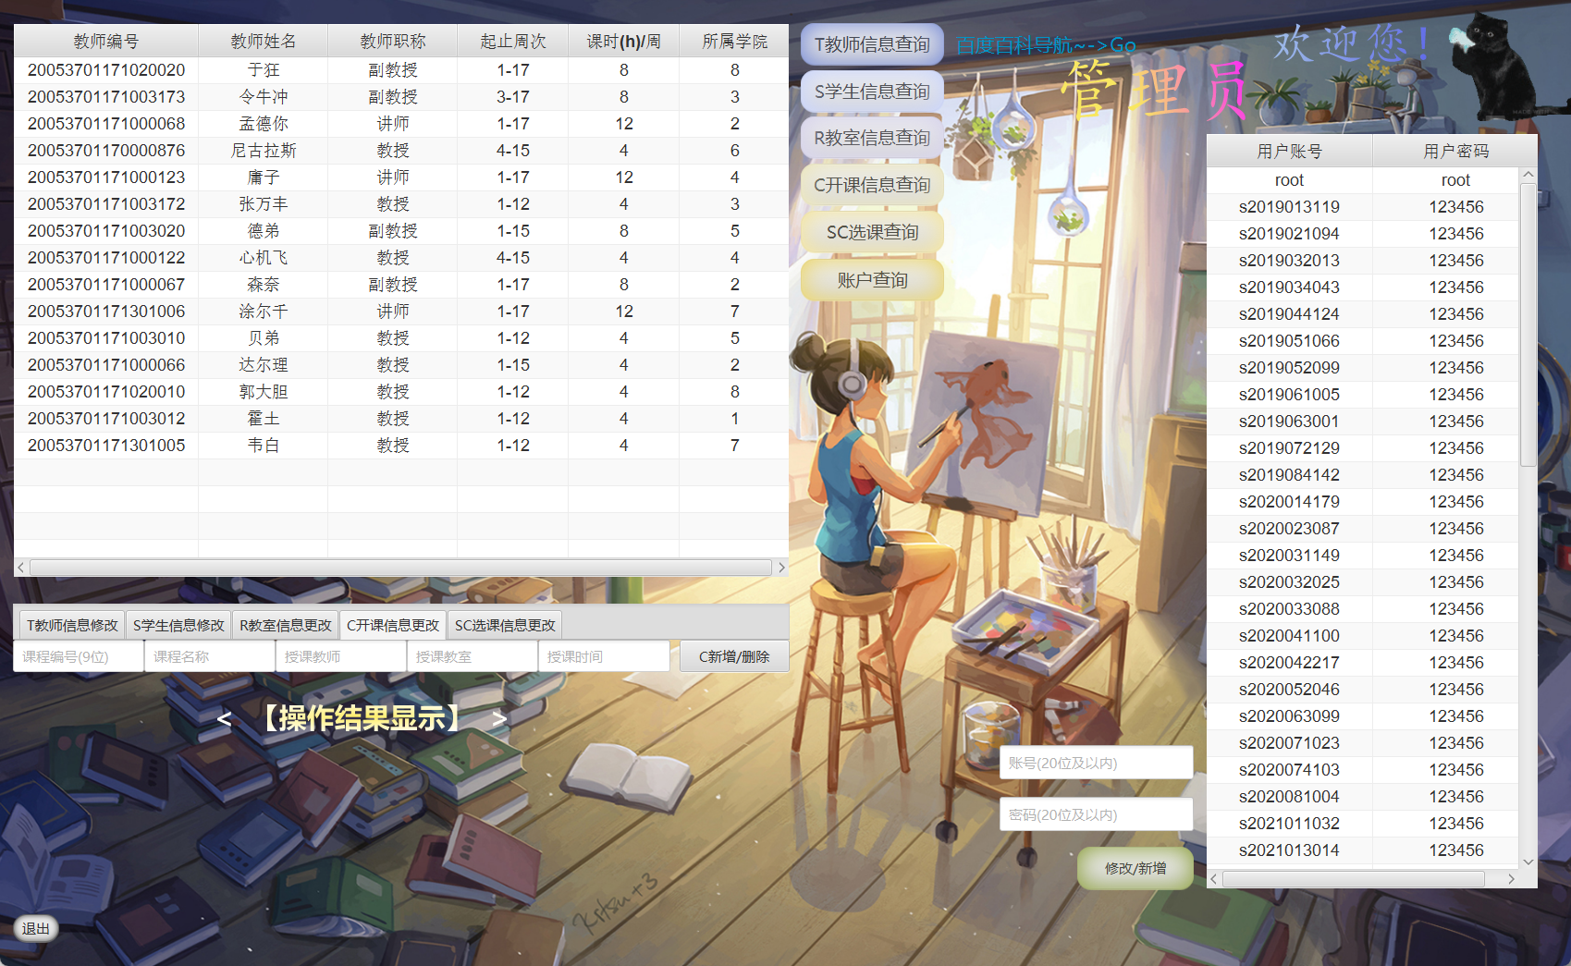
Interfaces design
Notes:
内容页
4项目；

Slide 25
04
Chapter
连接及相关功能实现
Connectivity and functional implementation

Slide 26
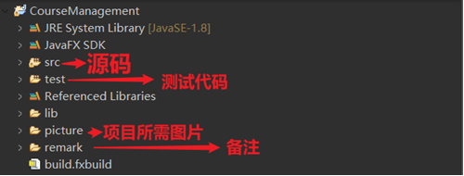
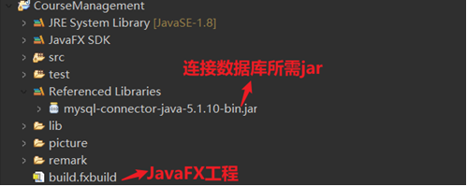

Slide 27
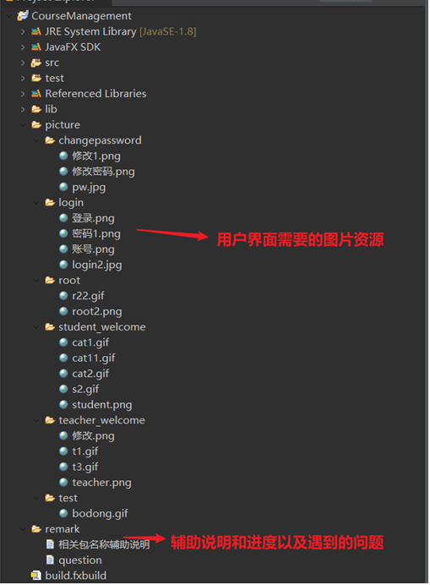

Slide 28
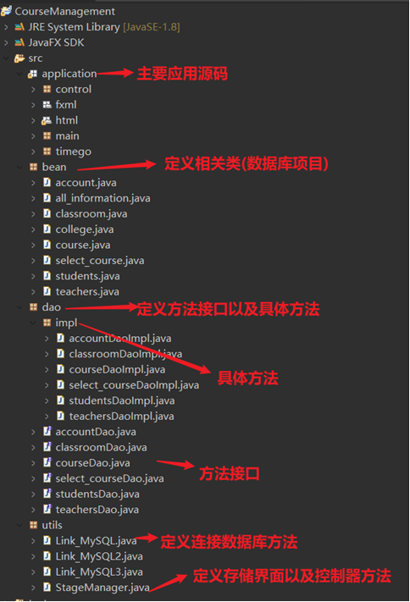
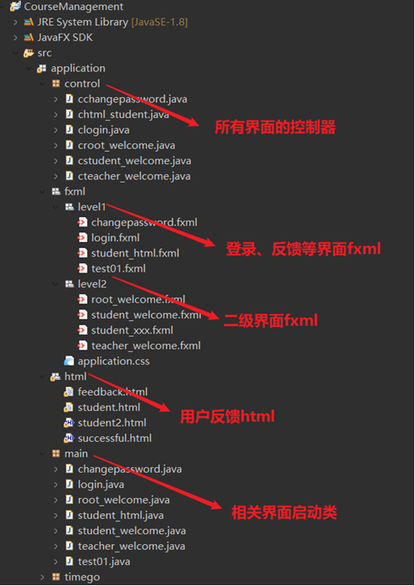

Slide 29
项目总结
SUMMARIZE
本次设计以在实践中将所学知识转化为实际操作为宗旨，选课管理子系统采用多种方式将Java与数据库进行融合。该项目设计在实际操作中，我们不断熟练SQL语言与Java语言，接触web语言，理解方法接口Java类之间的关系，复习JavaFX在界面设计中的应用。同时，我们意识到在一个项目中，团队协作对于一个项目的完成度、完成质量是至关重要的，一个人再怎么厉害，终究有考虑不到的地方，只有依托团队，将每个细节都优化完善，才能在未来的大型项目上做好做强。
在设计一个项目之初，需要将要做的事情进行完整规划，只有思路清晰，才能在模块化编程中不乱阵脚，明确当前任务，否则直接埋头苦干效率低不说，严重降低完成积极性，从而影响团队之间的情绪配合。

Slide 30
Thanks
感谢观看
MySQL数据库设计-选课管理子系统-汇报结束
Course selection system Summary of Report over
11组
最最最最最可爱的11组
阿奇啊没错 & 他的大儿们

